Slide 1
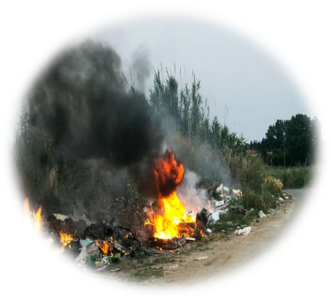
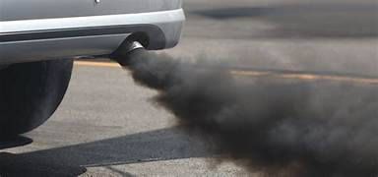
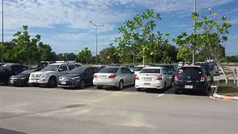
PM 2.5
เกิดจาก
หยุดเผา จอดรถดับเครื่องยนต์ ลด PM 2.5
รักเรา รักษ์โลก

